Slide 1
2019
VPN技术
POSITION
YOUR NAME

Slide 2
CONTENTS
1
什么是VPN技术？
The user can demonstrate on a projector
2
为什么要使用VPN技术
The user can demonstrate on a projector
3
VPN技术实现方式
The user can demonstrate on a projector
4
VPN的优缺点
The user can demonstrate on a projector

Slide 3
01
什么是VPN技术

Slide 4

VPN一般指虚拟专用，虚拟专用网络的功能是：在公用网络上建立专用网络，进行加密通讯。VPN网关通过对数据包的加密和数据包目标地址的转换实现远程访问,其属于远程访问技术，简单地说就是利用公用网络架设专用网络。例如某公司员工出差到外地，他想访问企业内网的服务器资源，这种访问就属于远程访问。

Slide 5
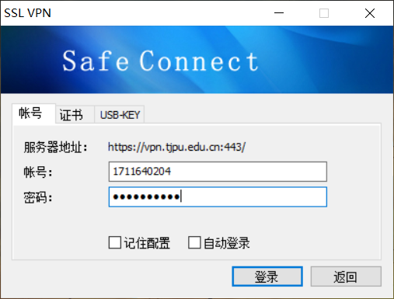

Slide 6
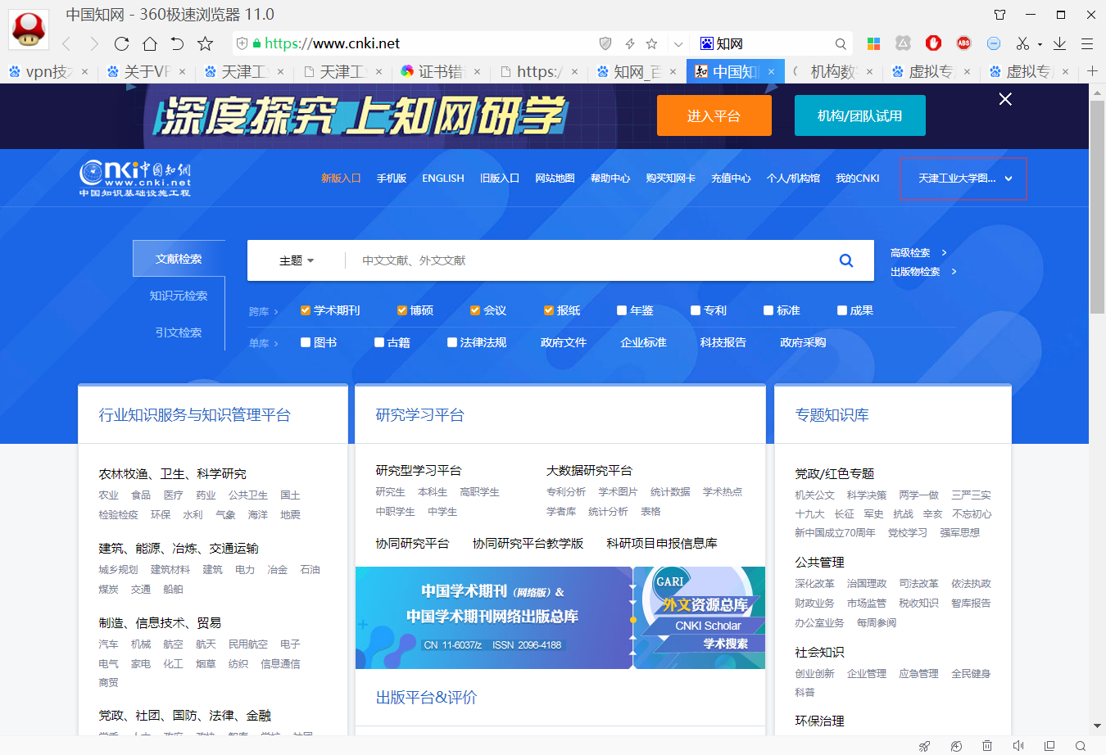


Slide 7
02
为什么要使用VPN技术

Slide 8
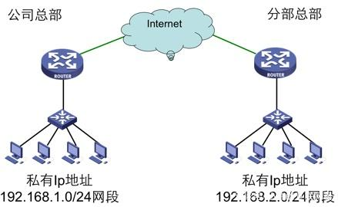
我们首先要先搞清楚，为什么要使用VPN技术。众所周知，现在我们使用的IPv4地址已经枯竭，所以企业网一般都是在内网中给终端分配私有IP地址，而要访问公网时，通过使用NAT技术，把私有地址转换为公网地址，这样一个企业只要获得了一个公网IP地址，就可以让很多用户上网了，大大节约了IP地址的使用。但是这也造成了一个问题，就是内网的计算机不能主动被来自公网的数据包访问，于是就会出现公司总部与分部无法通信的问题。

Slide 9
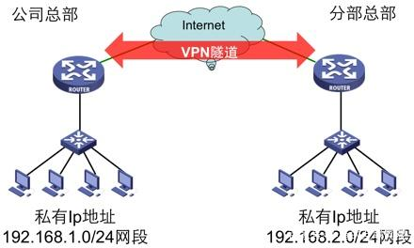
为什么会出现公司总部与分部无法通信的问题？
这是因为，总部和分部的计算机都使用的是私有IP地址，进而无法直接通信。所以要想通信，需要在总部和分部之间的路由器上，建立一条VPN隧道。如下所示

Slide 10

为什么会出现建立了VPN隧道，总部与分部就能通信了呢？
这是因为，VPN技术实际上采用了两层包头技术，使用公网IP地址，将私有的IP地址运送出去。

Slide 11
03
VPN技术实现方式

Slide 12
VPN的实现有很多种方法，常用的有以下四种：
VPN服务器：在大型局域网中，可以通过在网络中心搭建VPN服务器的方法实现VPN。
软件VPN：可以通过专用的软件实现VPN
硬件VPN：可以通过专用的硬件实现VPN。
集成VPN：某些硬件设备，如路由器、防火墙等，都含有VPN功能，但是一般拥有VPN功能的硬件设备通常都比没有这一功能的要贵。

Slide 13
04
VPN的优缺点

Slide 14
优点
1 VPN能够让移动员工、远程员工、商务合作伙伴和其他人利用本地可用的高速宽带网连接（如DSL、有线电视或者WiFi网络）连接到企业网络。此外，高速宽带网连接提供一种成本效率高的连接远程办公室的方法。 ^{[6]}
2 设计良好的宽带VPN是模块化的和可升级的。VPN能够让应用者使用一种很容易设置的互联网基础设施，让新的用户迅速和轻松地添加到这个网络。这种能力意味着企业不用增加额外的基础设施就可以提供大量的容量和应用。 ^{[6]}
3 VPN能提供高水平的安全，使用高级的加密和身份识别协议保护数据避免受到窥探，阻止数据窃贼和其他非授权用户接触这种数据。 ^{[6]}
4 完全控制，虚拟专用网使用户可以利用ISP的设施和服务，同时又完全掌握着自己网络的控制权。用户只利用ISP提供的网络资源，对于其它的安全设置、网络管理变化可由自己管理。在企业内部也可以自己建立虚拟专用网。 ^{[6]}

Slide 15
缺点
1 企业不能直接控制基于互联网的VPN的可靠性和性能。机构必须依靠提供VPN的互联网服务提供商保证服务的运行。这个因素使企业与互联网服务提供商签署一个服务级协议非常重要，要签署一个保证各种性能指标的协议。 ^{[6]}
1 企业创建和部署VPN线路并不容易。这种技术需要高水平地理解网络和安全问题，需要认真的规划和配置。因此，选择互联网服务提供商负责运行VPN的大多数事情是一个好主意。 ^{[6]}
3 不同厂商的VPN产品和解决方案总是不兼容的，因为许多厂商不愿意或者不能遵守VPN技术标准。因此，混合使用不同厂商的产品可能会出现技术问题。另一方面，使用一家供应商的设备可能会提高成本。 ^{[6]}
4 当使用无线设备时，VPN有安全风险。在接入点之间漫游特别容易出问题。当用户在接入点之间漫游的时候，任何使用高级加密技术的解决方案都可能被攻破。 ^{[6]}

Slide 16
2019
非常感谢您的观看
POSITION
YOUR NAME

